Slide 1
jQuery 기본

Slide 2
13.1 jQuery에 대해
jQuery 개요
  모든 브라우저에서 동작하는 클라이언트 자바스크립트 라이브러리
  2006년 1월, 존 레식 John Resig 이 BarCamp NYC에서 발표
  무료로 사용 가능한 오픈소스 라이브러리
  jQuery의 제작 목표
    DOM과 관련된 처리 쉽게 구현
    일관된 이벤트 연결 쉽게 구현
    시각적 효과 쉽게 구현
    Ajax 애플리케이션 쉽게 개발

Slide 3
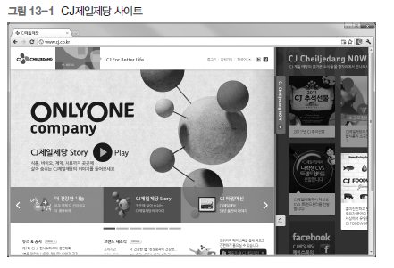
13.1 jQuery에 대해
jQuery 사용의 장점
  웹 표준만으로도 플래시와 실버라이트로 구현한 웹 사이트와 비슷한 수준의 시각적 효과 구현
    아이폰, 아이패드 같은 장치에서도 작동
    Ex) CJ 제일제당 사이트

Slide 4
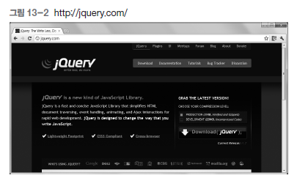
13.1 jQuery에 대해
jQuery 다운로드와 CDN 방식
  다운받으려면 http://jquery.com 접속
  메인 화면에서 곧바로 jQuery 다운 가능

Slide 5
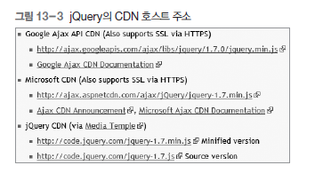
13.1 jQuery에 대해
jQuery 사용법
  첫 번째 방법은 CDN 호스트 사용하는 방법
  두 번째는 직접 다운받아 사용하는 방법

Slide 6
13.1 jQuery에 대해
CDN 이란?
  CDN은 Content Delevery Network 의 약자
  사용자에게 간편하게 콘텐츠 제공하는 방식 의미
    구글, 마이크로소프트, jQuery측에서 사용자가 jQuery를 사용하기 편하게 콘텐츠 제공

Slide 7
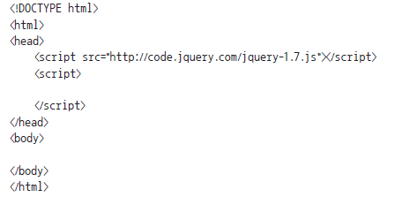
13.1 jQuery에 대해
jQuery CDN 호스트 사용해 이용
  HTML 페이지 구성
  script 태그의 src 속성에 제공되는 CDN 호스트 입력
    http://code.jquery.com/jquery-1.7.js
    http://code.jquery.com/jquery-1.7.min.js
    http://ajax.googleapis.com/ajax/libs/jquery/1.7/jquery.min.js
    http://ajax.aspnetcdn.com/ajax/jQuery/jquery-1.7.js
    http://ajax.aspnetcdn.com/ajax/jQuery/jquery-1.7.min.js

Slide 8
13.1 jQuery에 대해
jQuery 파일명
  ◯◯.js 파일
    Uncompressed 버전
  ◯◯.min.js 파일
    ◯◯.min.js 파일은 Minified 버전 (용량이 다섯 배 이상 차이)
    Minified 버전은 파일의 용량을 최소화하려고 압축한 파일
오프라인에서 jQuery 사용
  반드시 다운받아 사용

Slide 9
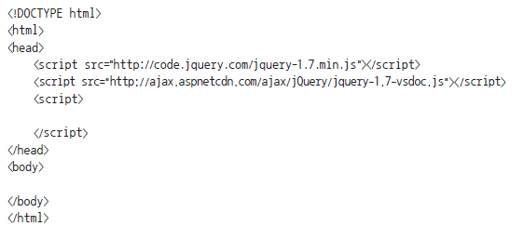
13.1 jQuery에 대해
jQuery 보조 기능
  마이크로소프트의 Visual Studio 제품군
    jQuery를 위한 보조 기능 제공
    Visual Web Developer 2010 Express 도 포함
보조기능 사용예제
  HTML 페이지 구성
    http://Ajax.aspnetcdn.com/Ajax/jQuery/jquery-1.7-vsdoc.js
      마이크로소프트에서 제공하는 jQuery 보조 파일
      http://www.asp.net/Ajaxlibrary/cdn.ashx 참고

Slide 10
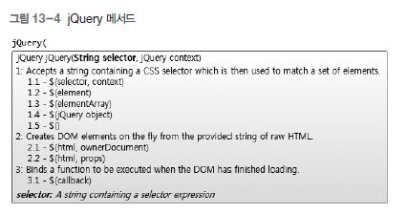
13.1 jQuery에 대해
보조기능 사용예제
  페이지 구성 후 보조기능 이용

Slide 11
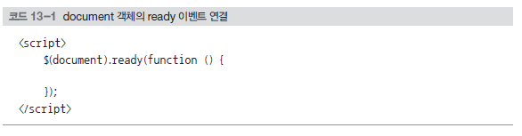
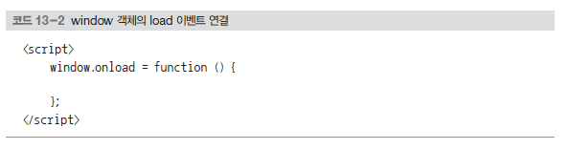
13.2 jQuery(document).ready( )
$(document).ready()
  문서가 준비가 완료되면 매개 변수로 전달된 함수를 실행하라는 의미
  jQuery 이벤트 메서드 중 하나
  아래 위 두 메서드는 비슷한 역할
  jQuery 이벤트 메서드는 이벤트로 여러 개의 함수 연결 가능한 장점

Slide 12
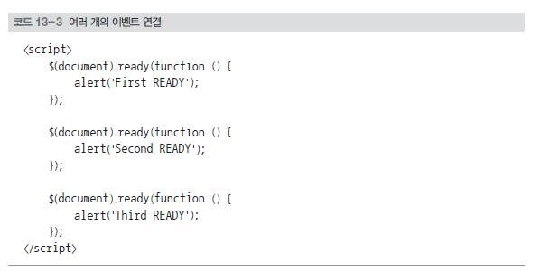
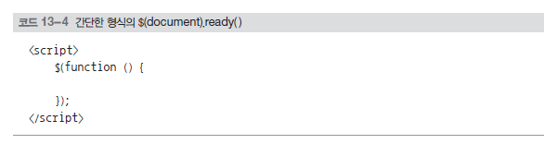
13.2 jQuery(document).ready( )
$(document).ready()
  3개의 경고창 띄우는 예제
  간단하게 사용되는 형태도 존재

Slide 13

13.3 jQuery 기본 선택자
jQuery 메서드의 가장 기본적인 형태
  문서 객체를 다룰 때 사용하는 형태
  jQuery에서 가장 많이 사용하는 형태

Slide 14
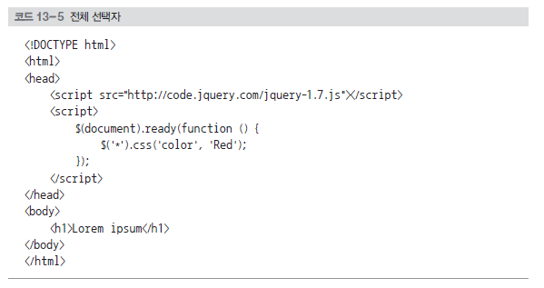
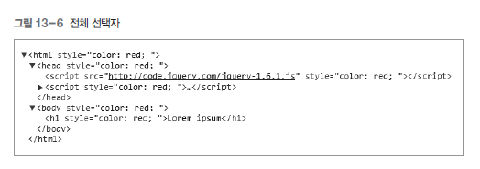
13.3 jQuery 기본 선택자
전체 선택자
  CSS의 가장 기본적인 선택자는 전체 선택자Wildcard Selector
  HTML 페이지에 있는 모든 문서 객체를 선택하는 선택자 *
    모든 문서 객체의 color 스타일 속성에 red 입력

Slide 15
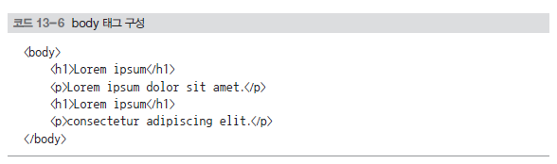
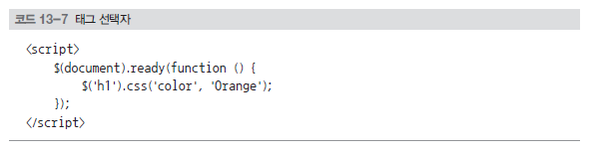
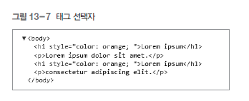
13.3 jQuery 기본 선택자
태그 선택자
  태그 선택자는 특정한 태그만 선택하는 선택자
  태그의 이름 그냥 사용

Slide 16
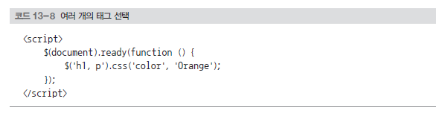
13.3 jQuery 기본 선택자
태그 선택자의 활용
  하나 이상의 태그 선택자를 동시에 사용하고 싶을 때
    콤마로 선택자 구분

Slide 17
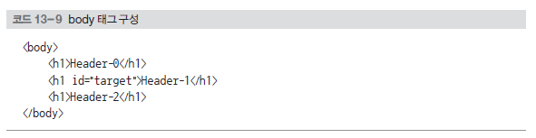


13.3 jQuery 기본 선택자
아이디 선택자
  특정한 id 속성을 가지고 있는 문서 객체 선택하는 선택자
  Ex) 예제 두 번째에 위치한 h1 태그가 id 속성으로 target 가짐

Slide 18
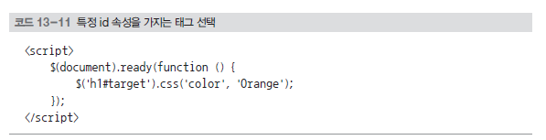
13.3 jQuery 기본 선택자
아이디 선택자의 활용
  id 속성은 HTML 페이지 내에서 단 하나의 태그에만 적용
  태그 선택자와 아이디 선택자 함께 사용하지 않아도 됨

Slide 19
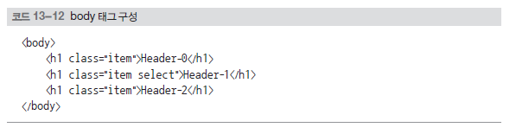
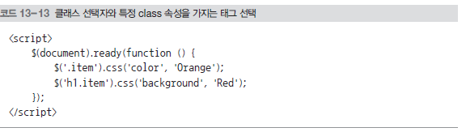
13.3 jQuery 기본 선택자
클래스 선택자
  특정한 class 속성 가진 문서 객체를 선택하는 선택자

Slide 20
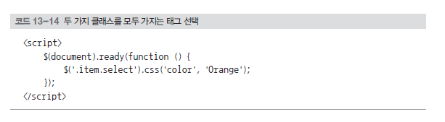
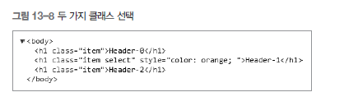
13.3 jQuery 기본 선택자
두 클래스 속성을 모두 갖는 문서 객체를 선택하고 싶을 때
  두 클래스 선택자 붙여서 사용

Slide 21
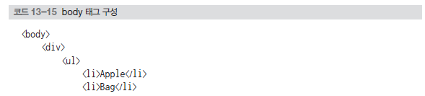
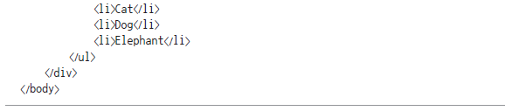
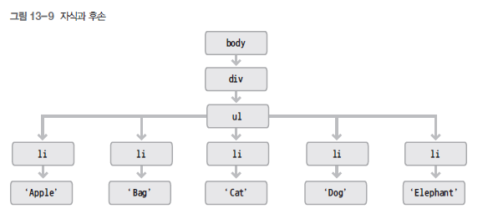
13.4 jQuery 자식 선택자와 후손 선택자
jQuery 자식 선택자와 후손 선택자
  기본 선택자의 앞에 붙여 사용하며 기본 선택자의 범위 제한

Slide 22
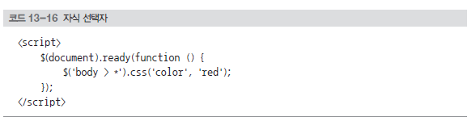
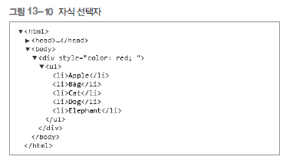
13.4 jQuery 자식 선택자와 후손 선택자
자식 선택자
  자식을 선택하는 선택자
  ‘부모 > 자식’의 형태로 사용
  예제 코드 13-16]
    body 태그의 자식으로 범위 한정해 전체 선택

Slide 23
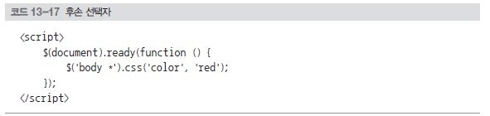
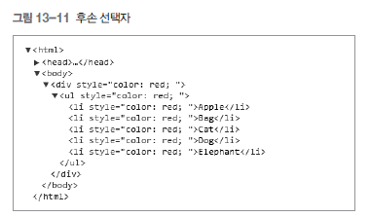
13.4 jQuery 자식 선택자와 후손 선택자
후손 선택자
  후손을 선택하는 선택자
  ‘요소 A 요소 B’의 형태로 사
    요소 A의 후손으로 범위 한정
  예제 코드 13-17]
    body 태그의 모든 후손 선택

Slide 24
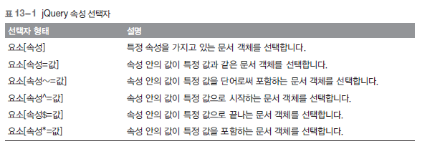
13.5 jQuery 속성 선택자
속성 선택자
  기본 선택자 뒤에 붙여 사용
  jQuery는 표 13-1의 속성 선택자 지원

Slide 25
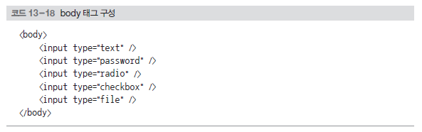
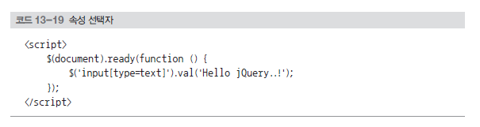
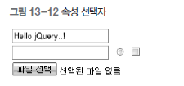
13.5 jQuery 속성 선택자
속성 선택자 사용 예제 코드

Slide 26
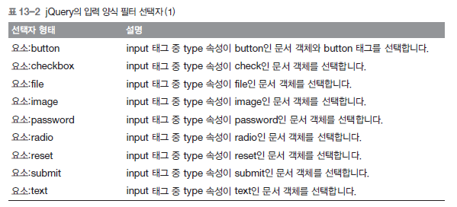
13.6 jQuery 입력 양식 필터 선택자
속성 선택자 사용
  input 태그의 type 속성 따라 문서 객체 선택 가능
  표 13-2의 필터 선택자 사용
    필터 선택자는 기본 선택자 뒤에 사용
    ‘Input:button’의 형태로 선택

Slide 27
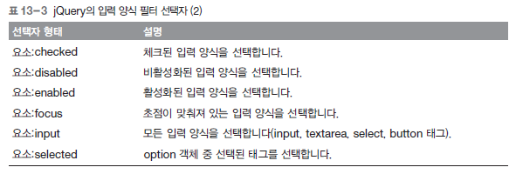
13.6 jQuery 입력 양식 필터 선택자
속성 선택자 사용

Slide 28
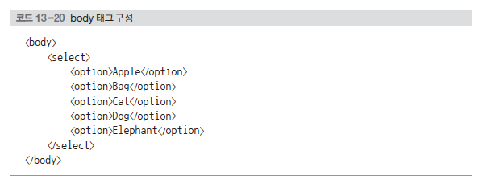
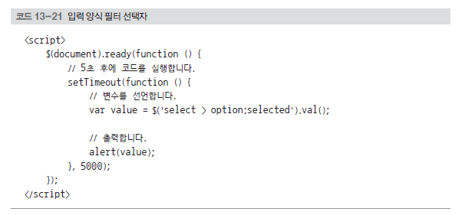
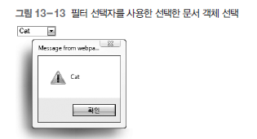
13.6 jQuery 입력 양식 필터 선택자
속성 선택자 사용 예제
  setTimeout() 함수 사용해 웹 페이지 실행 → 5초 정도 후 선택자 사용
  body 태그 구성

Slide 29
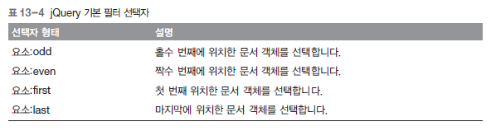
13.7 jQuery 필터 선택자
위치와 관련된 필터 선택자
  선택자 사용해 문서 객체 선택
  표 13-4의 위치 지정

Slide 30
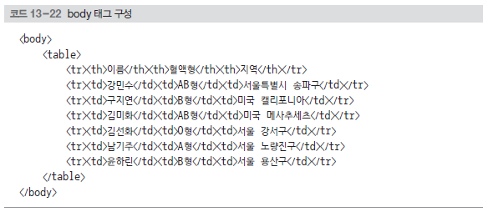
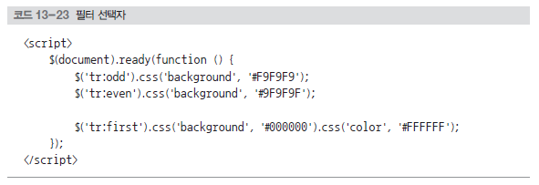
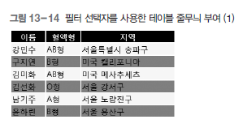
13.7 jQuery 필터 선택자
body 태그 구성
  줄무늬 모양의 표 만들기

Slide 31
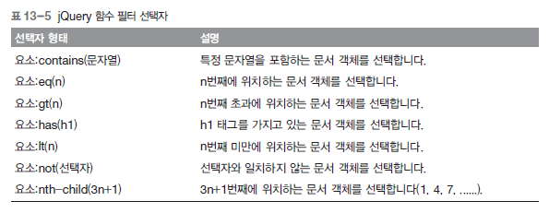
13.7 jQuery 필터 선택자
함수 형태의 필터 선택자
  표 13-5는 jQuery가 제공하는 함수 필터 선택자

Slide 32
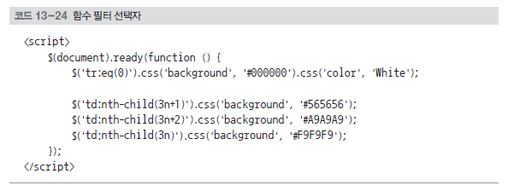
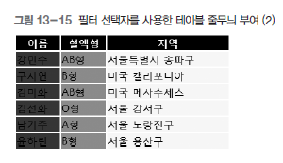
13.7 jQuery 필터 선택자
함수 형태의 필터 선택자
  :nth-child() 필터 선택자
    함수의 괄호 안에 식별자 n 사용해 문서 객체의 순서 나타냄
    예제 코드 13-24의 첫 번째 nth-child() 필터 선택자
      3n+1번째에 위치하는 선택자 선택
        1, 4, 7번째에 위치하는 문서 객체 선택

Slide 33
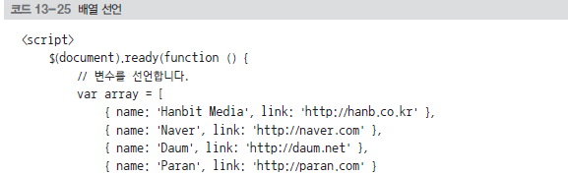

13.8 jQuery를 사용한 배열 관리 (1)
jQuery 사용한 배열 관리
  each() 메서드 사용
    매개 변수로 입력한 함수 사용
    for in 반복문처럼 객체나 배열의 요소 검사하는 메서드
  each() 메서드의 형태
    1 $.each(object, function(index, item){ })
    2 $(selector).each(function(index, item){ })
예제 코드 13-25]
  자바스크립트 배열에 들어 있는 내용 HTML 페이지에 표시

Slide 34
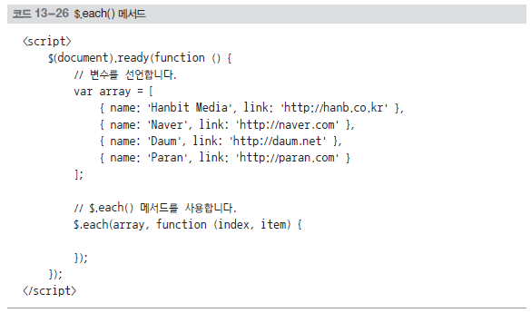
13.8 jQuery를 사용한 배열 관리 (1)
$.each() 메서드
  첫 번째 매개 변수에는 배열 넣음
  두 번째 매개 변수는 매개 변수로 index와 item 갖는 함수 넣음
    Index - 배열의 인덱스 또는 객체의 키 의미
    매개 변수 item - 해당 인덱스나 키가 가진 값 의미

Slide 35
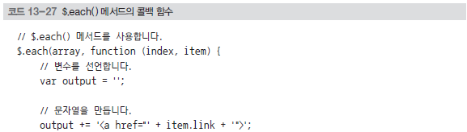
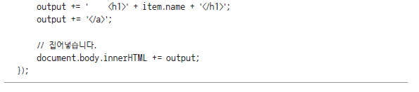
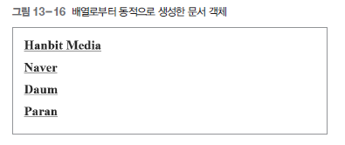
13.8 jQuery를 사용한 배열 관리 (1)
$.each() 메서드의 콜백 함수
  item 객체 안에 들어 있는 name, link 속성 사용
    링크를 만들어 body 태그 뒷부분에 넣음

Slide 36


13.9 jQuery를 사용한 배열 관리 (2)
jQuery의 배열 객체
  선택자 사용해 여러 개의 문서 객체 선택할 때 생성
  style 태그에서 high_light 클래스의 background 속성 지정

Slide 37

13.9 jQuery를 사용한 배열 관리 (2)
addClass() 메서드
  문서 객체에 class 속성 추가하는 메서드
removeClass() 메서드
  문서 객체의 class 속성 제거하는 메서드

Slide 38

13.9 jQuery를 사용한 배열 관리 (2)
each() 메서드
  $() 메서드 사용해 h1 객체 선택
  body 태그 안에 h1 태그가 다섯 개
    다섯 개의 문서 객체 가져옴
  각 객체에 다르게 설정하고 싶을 때 each() 메서드 사용

Slide 39




13.9 jQuery를 사용한 배열 관리 (2)
each() 메서드
  각 문서 객체에 다른 클래스 적용하는 간단한 예제

Slide 40

13.9 jQuery를 사용한 배열 관리 (2)
addClass() 메서드의 매개 변수 활용
  코드 13-34처럼 함수도 입력 가능

Slide 41


13.10 jQuery를 사용한 객체 확장
$.extend() 메서드
  객체 생성 후 속성 추가 – 데이터 수가 적을 때는 편리

Slide 42


13.10 jQuery를 사용한 객체 확장
$.extend() 메서드
  많은 수의 속성 추가할 때 생기는 문제를 해결하는 메서드
  사용법
    $.extend(object, addObject, addObject, …)

Slide 43


13.11 jQuery 프레임워크 충돌 방지
$.noConflict()
  충돌을 방지할 때 사용하는 메서드
  $.noConflict() 메서드 사용
    더 이상 jQuery의 식별자 $를 사용할 수 없음

